Slide 1
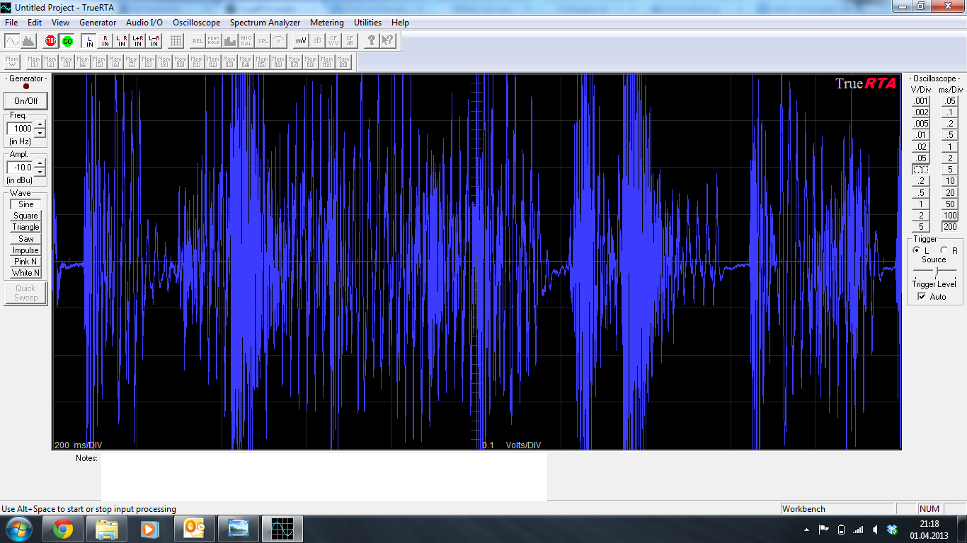
Audiosignal

Slide 2
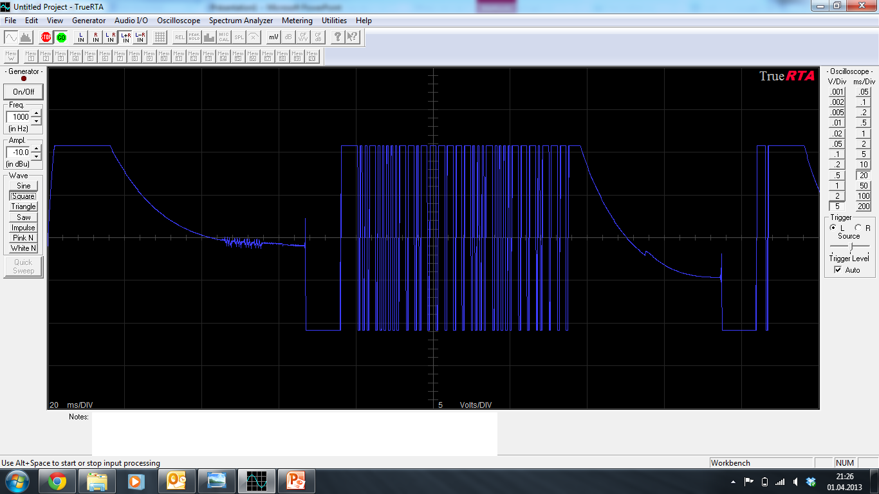
Taste „1“ IR Fernbedienung

Slide 3
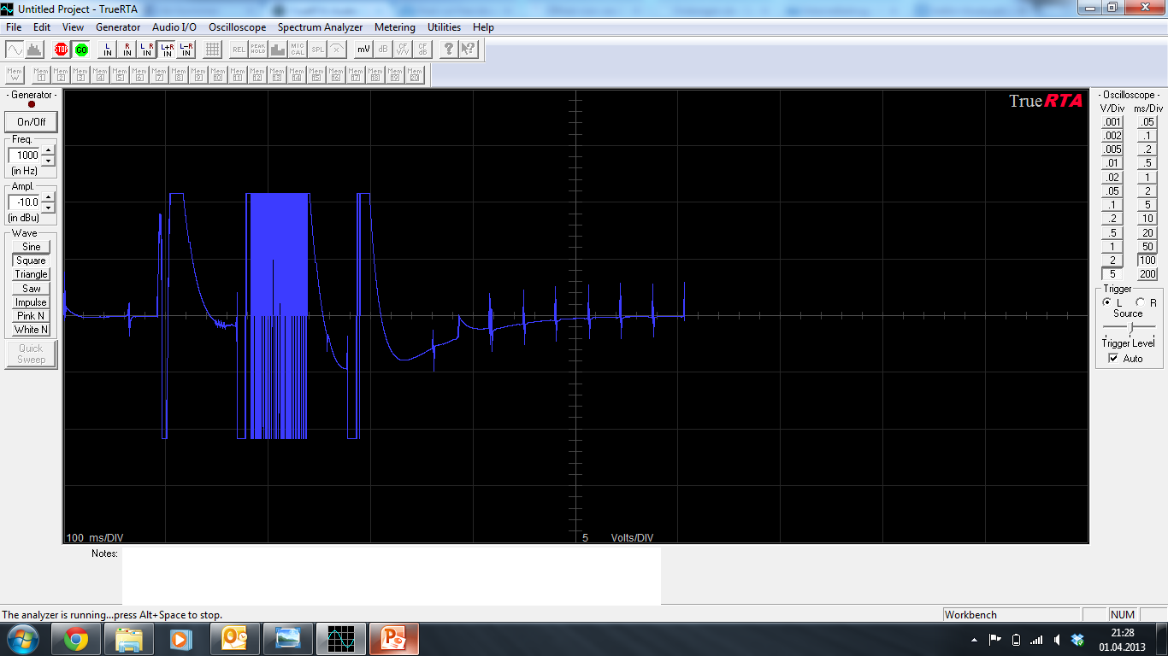
Taste „1“ IR Fernbedienung

Slide 4
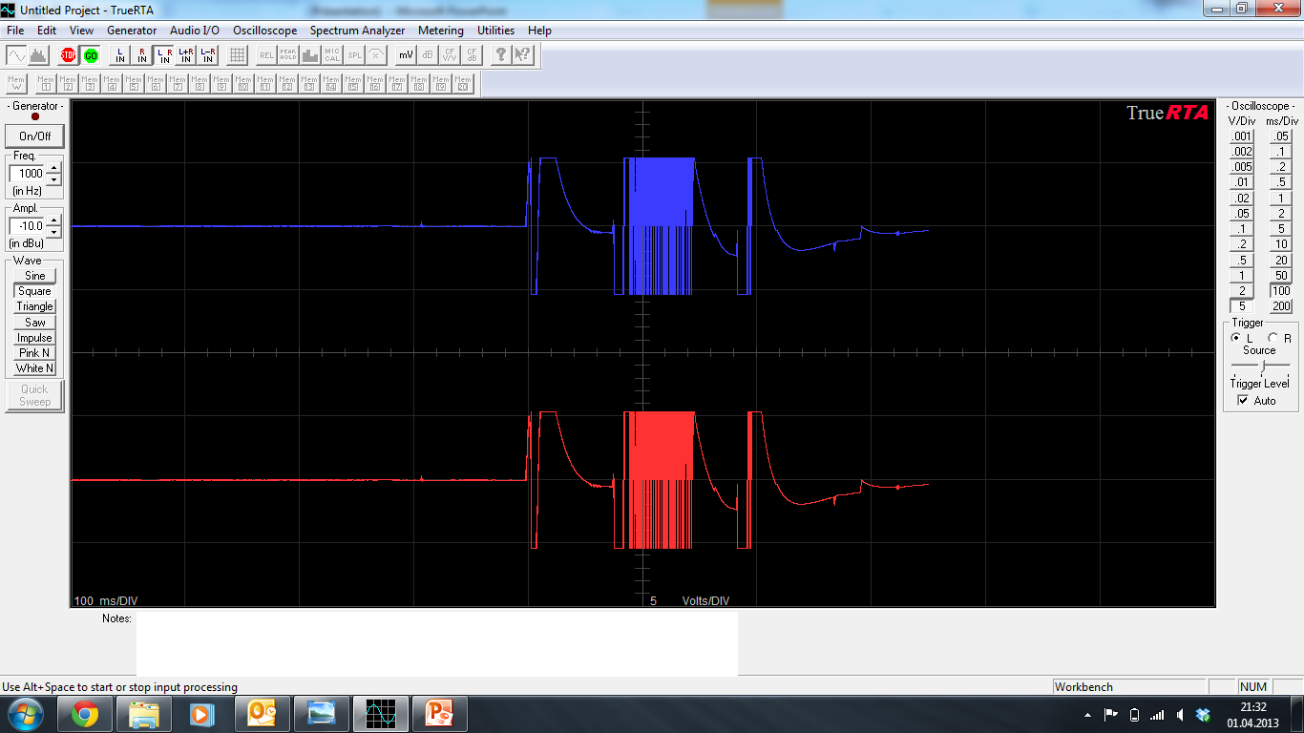
Links vs Rechts

Slide 5
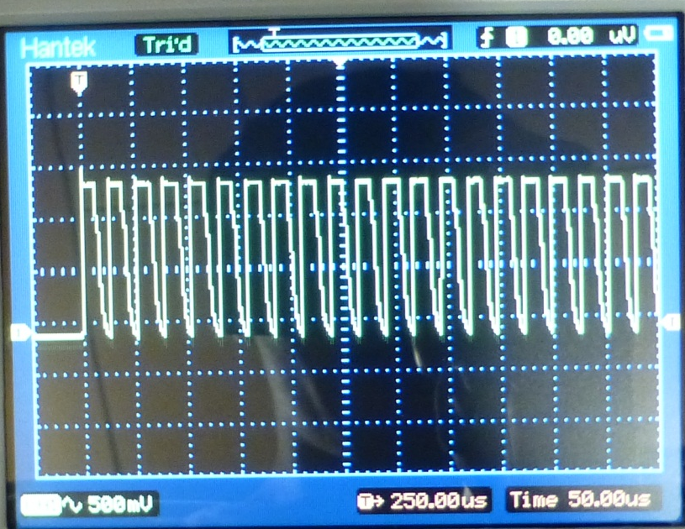
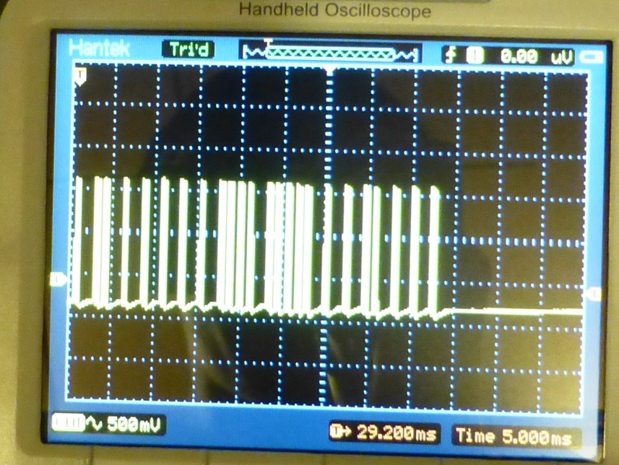
Aufbau IR signal
Grundfrequenz mit 36 – 40 kHz
(gleichbleibende Frequenz eines
„1“ Impulses)
Wir passend ein und Ausgeschaltet
(Je nach Codierungsverfahren)

Slide 6
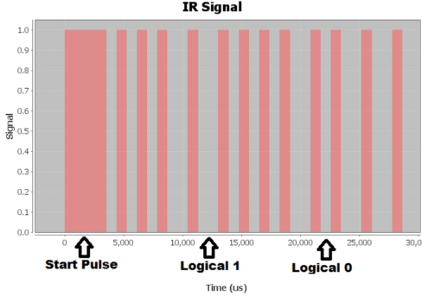
Codierungsverfahren
Es gibt wohl nahezu so viele
Codierverfahren, wie Hersteller von
IR Geräten, leider kein einheitlicher
Standard
Dieses Namenlose Codierverfahren
wurde vermutlich auch bei meiner
Versuchsfernbedienung angewandt,
da niemals zwei 1 Impulse
aufeinander folgten.
Impulsbreite des „1“ Impulses immer gleich
Codierung mittels breite des 0 Bereichs
Start Pulse, signalisiert dass tatsächlich ein IR Signal übertragen wird und nicht
etwa eine Reflektion der Sonne empfangen wurde

Slide 7
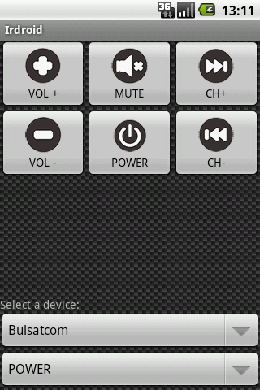
IRdroid app
Vom Hersteller des Bestellten IR senders
Open Source, bereits im Gitordner unter ir-communikation/irdroid
Soll die Fernsehfernbedienung ersetzten
Wandelt Tastendruck in IR Signal des Geräteherstellers um, dann in Audiosignal
Die Konvertierung von IR Signal in ein Audiosignal könnte hierbei hilfreich sein

